Slide 1
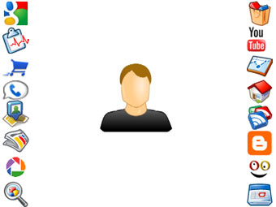

Сервисы Google в образовании

Slide 2
Почему Google?
10 аргументов «за»
1. Бесплатность.
доступны все базовые возможности;
отсутствие ограничений на период использования;

Slide 3

Почему Google?
10 аргументов «за»
2. Один аккаунт – все сервисы.
регистрация требуется только единожды;
новые сервисы можно подключать по мере необходимости;
наличие и настройка персонального организатора всех сервисов Google.

Slide 4
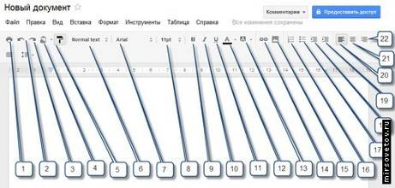
Почему Google?
10 аргументов «за»
3. Знакомый интуитивно понятный интерфейс.
интерфейс соответствует стандартным офисным приложениям;
русскоязычные версии;
общность сервисов –
общность интерфейсов.

Slide 5

Почему Google?
10 аргументов «за»
4. Облачное хранение данных.
возможность потери
данных исключена;
упрощенный доступ по прямым ссылкам;
возможность редактирования и доступа с ЛЮБОГО компьютера, подключенного к сети.

Slide 6

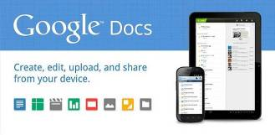
Почему Google?
10 аргументов «за»
5. Минимальные требования для доступа.
отсутствие необходимости установки дополнительных приложений;
поддержка различных браузеров;
доступ с портативных
устройств.

Slide 7

Почему Google?
10 аргументов «за»
6. Совместное создание документов.
объединение разработчиков;
упрощение процесса разработки комплексных документов;
согласование документов
«на лету»;
интерактивность, отображение изменений в реальном времени.

Slide 8
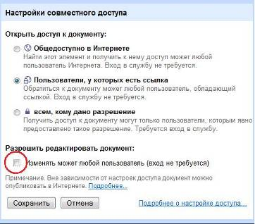

Почему Google?
10 аргументов «за»
7. Разграничение прав доступа.
различные уровни доступа (редактирование, просмотр);
возможность встраивания в виде ссылок и фреймов.

Slide 9
Почему Google?
10 аргументов «за»
8. История всех изменений.
ведение статистики изменений;
возможность восстановления документа по предыдущей редакции;
мониторинг активности и «вклада» каждого участника в создание документа.

Slide 10


Почему Google?
10 аргументов «за»
9. Поддержка и развитие.
инновационность;
обновление интерфейсов и возможностей;
интеграция с современными концепциями (Веб 2.0 и др.).

Slide 11
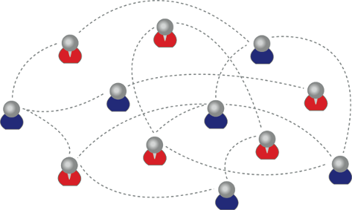
Почему Google?
10 аргументов «за»
10. Сообщество пользователей.
обмен мнениями и возможностями использования;
эффективные примеры и
опыт;
широкая аудитория
для тестирования
инструментов.

Slide 12

Возможные сдерживающие факторы
Необходимость
подключения к сети;
Адаптация к
интерфейсам;
«Ограниченность»
функционала;
Авторское право на документы, размещенные в сети.

Slide 13
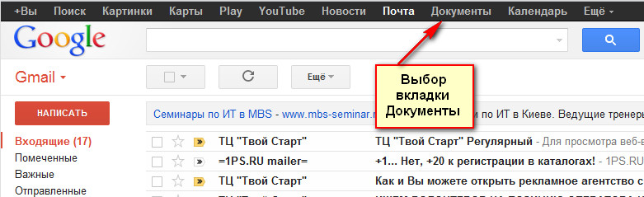
Создание документа Google
1. Вход в акккаунт Google (почтовый ящик Gmail)

Slide 14
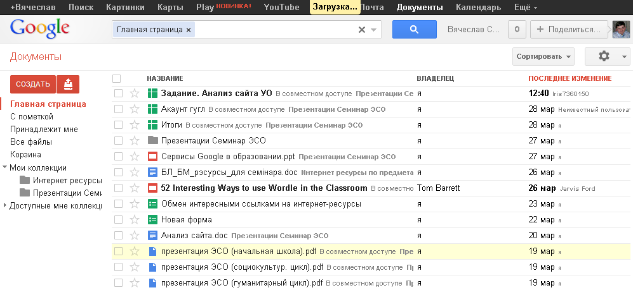
Создать новый документ
Текущие документы

Slide 15
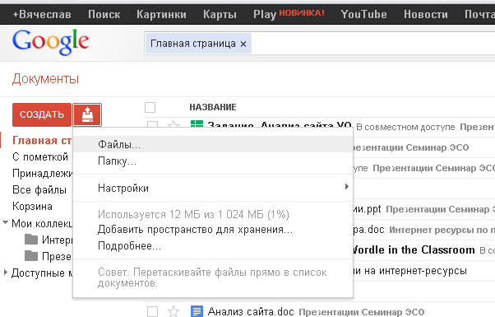
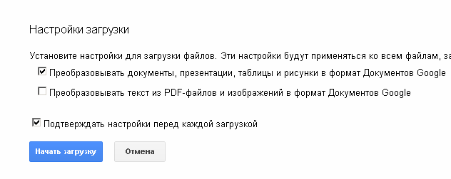
Практическое задание.
Загрузка документа с компьютера в сервис “Документы Google”
1. Выбрать инструмент загрузки файлов, выбрать файл.
2. Загрузить файл в систему, открыть загруженный файл.

Slide 16
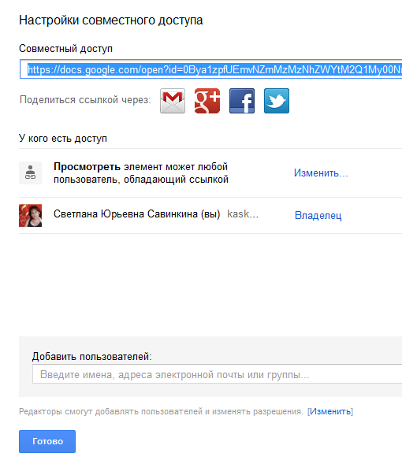
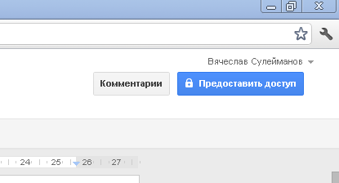
Предоставление совместного доступа
1. Открыв файл, воспользоваться кнопкой «Предоставить доступ».
2. Изменить параметры доступа к файлу.

Slide 17
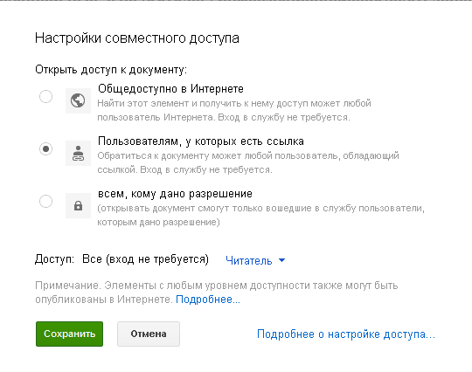
4. Скопировать появившуюся ссылку и нажать кнопку «Готово».
3. Установить доступ пользователям, у которых есть ссылка на файл

